Slide 1

Практика внедрения и развития наставничества в МБОУ «СОШ №23» г. Чебоксары
г. Чебоксары
2022 г.

Slide 2
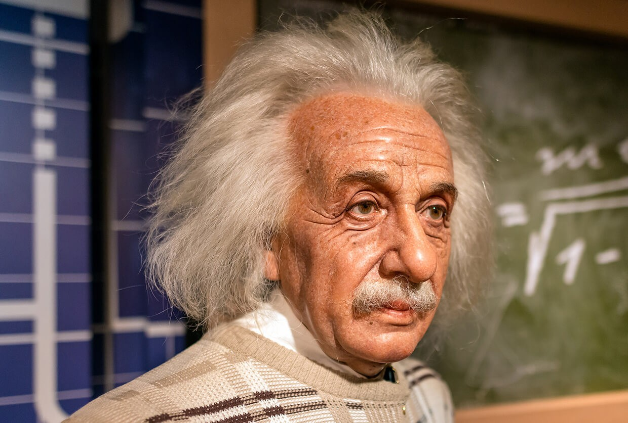
«Единственный разумный способ обучать людей – это подавать им пример»
Альберт Эйнштейн

Slide 3
Наставничество -
НАСТАВНИЧЕСТВО -
технология передачи знаний
и профессионального опыта,
формирования навыков,
компетенций и ценностей
БЫСТРЕЕ,
чем традиционные способы!
Знания (зачем?)
Желание (что?)
Умения (как?)
навыки

Slide 4

Основная ключевая идея наставничества – поддержка саморазвития и самореализации наставляемого на основе раскрытия его личностного потенциала

Slide 5

Главная цель введения системы наставничества – повышение качества преподавания учителя
ЧЕРЕЗ
закрепление на месте работы
молодого специалиста,
повышение профессионального
потенциала и уровня,
создание комфортной
профессиональной среды
внутри образовательной
организации, позволяющей
реализовывать педагогические задачи
на высоком уровне

Slide 6
Документы, регламентирующие наставничество
1
Положение о наставничестве в МБОУ «СОШ №23» г. Чебоксары
2
Приказ директора школы о внедрении целевой модели наставничества
3
Целевая модель наставничества в МБОУ «СОШ №23» г. Чебоксары
4
7
5
6
Приказ о назначении кураторов внедрения Целевой модели наставничества МБОУ «СОШ №23» г. Чебоксары
Дорожная карта внедрения системы наставничества в МБОУ «СОШ №23» г. Чебоксары
Приказ «Об утверждении наставников и наставнических пар/групп»
Приказ «О проведении итогового мероприятия в рамках реализации целевой модели наставничества»
.

Slide 7

Форма наставничества
наставляемый
Типы наставников
Наставник -консультант | Наставник-предметник

Slide 8

Наставник
Опытный педагог, стаж
работы не менее 5 лет,
Первая или высшая квалификационная категория,
Педагог, имеющий стабильные показатели в работе,
Педагог, обладающий лидерскими, организационными и
коммуникативными навыками, хорошо развитой эмпатией.

Slide 9
Функции наставника
1
введение молодого специалиста в корпоративную культуру
определение проблемных мест и создание условий для устранения
2
составление плана профессиональной адаптации/
восполнения профессиональных дефицитов
3
4
усвоение теории и ее практика
5
организация обучающих мероприятий

Slide 10
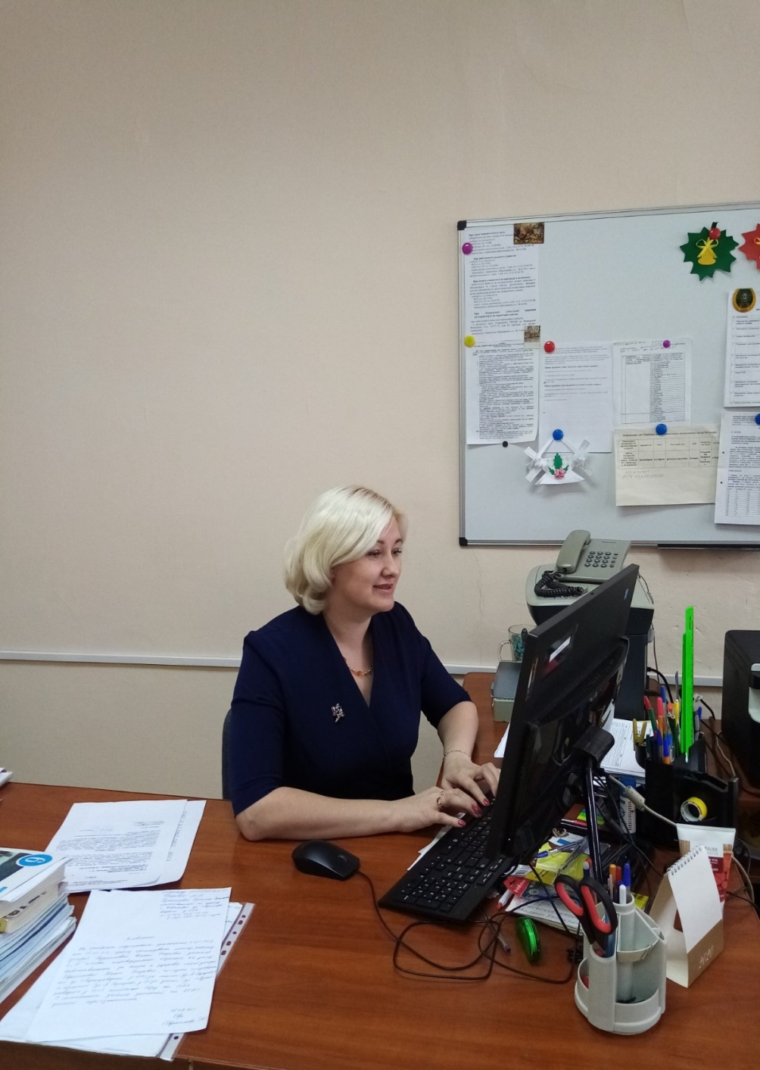
Наставляемый
Имеет малый опыт работы
(от 0 до 3 лет),
Испытывающий трудности с организацией
учебного процесса, с взаимодействием с
обучающимися, другими педагогами, родителями.

Slide 11
Этапы наставничества
1
Этап подготовки
Этап организации работы наставника и наставляемого
2
3
3
Этап сопровождения
4
Этап оценки
4

Slide 12
Этап подготовки
Диагностика личностных качеств потенциальных наставников: особенности межличностного взаимодействия: Диагностика мотивационных ориентации в межличностных коммуникациях
(И.Д. Ладанов, В.А. Уразаева);
Диагностика дефицитов потенциальных наставляемых: Яндекс. Учебник -
«Я Учитель» (https://education.yandex.ru/uchitel/intensiv/):
цифровые компетенции
умение работать с трудным поведением детей
гибкие навыки
умение формировать функциональную грамотность учеников
способность справляться с выгоранием

Slide 13
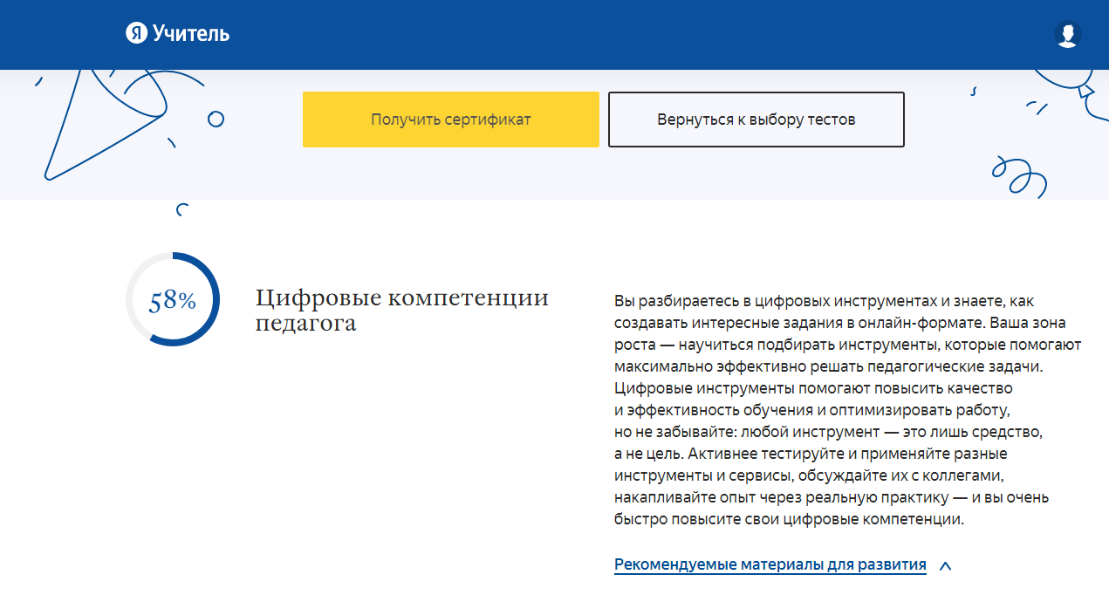
Диагностика компетенций

Slide 14

Этап организации работы наставника и наставляемого
Формирование базы наставников, наставляемых,
обучение наставников, формирование пар

Slide 15
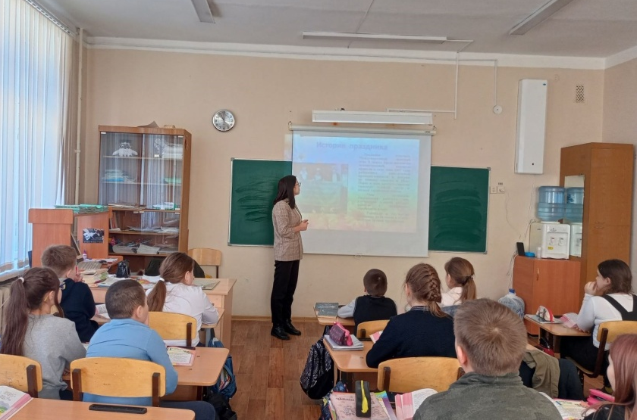
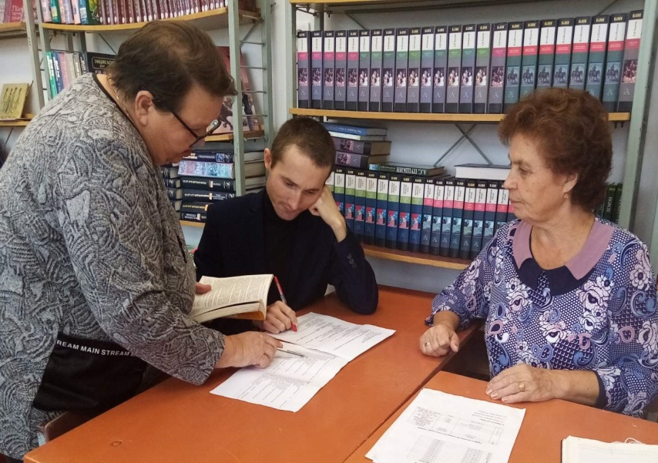
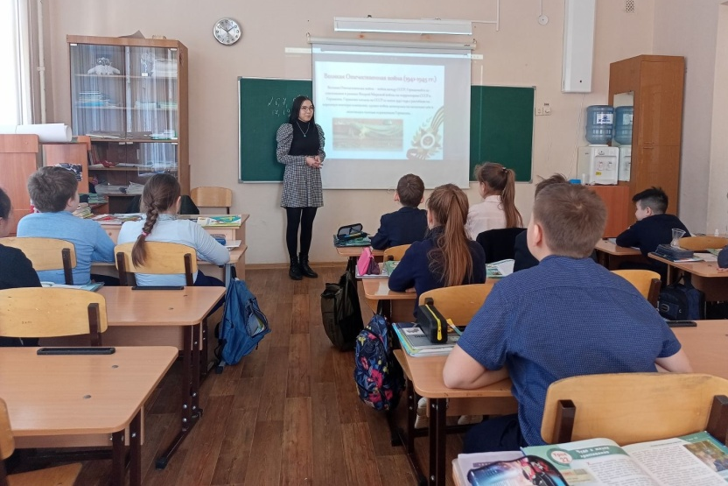
Этап сопровождения
Мероприятия, направленные на эффективное вхождение наставляемого в педагогическую деятельность, консультирование, поддержка, достижение положительных результатов в профессиональной деятельности

Slide 16
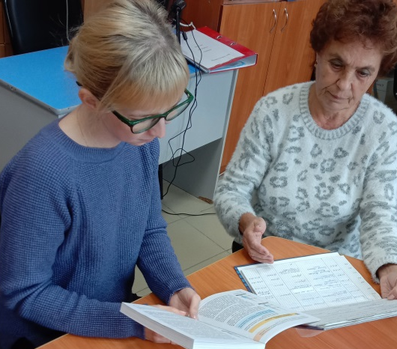



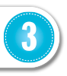
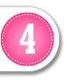
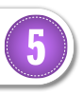

Методы наставничества
интерактивные (беседа, диалог, дискуссия)
мастер-класс
консультирование
инструктирование
поведенческое моделирование
анализ практических ситуаций
научение через наблюдение
рефлексия и анализ деятельности наставляемого
проигрывание ролей

Slide 17
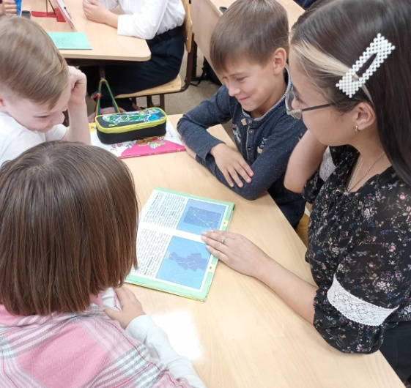
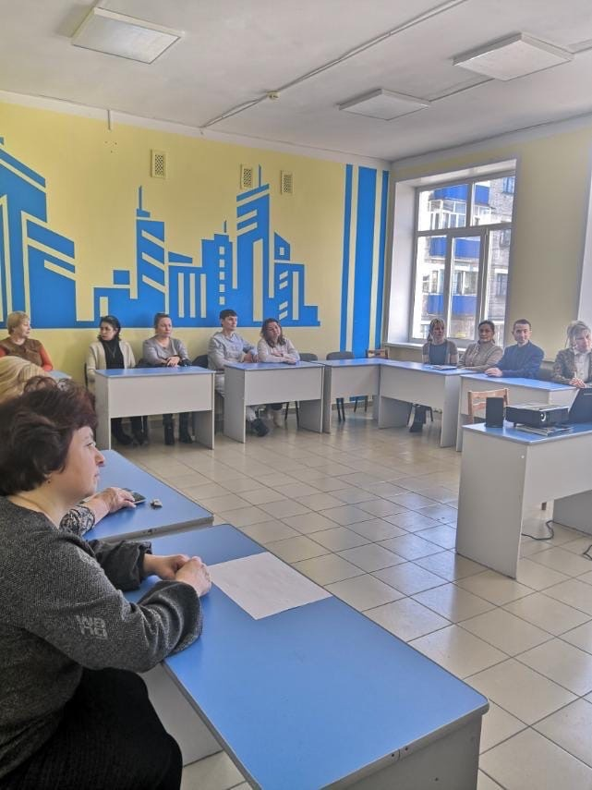
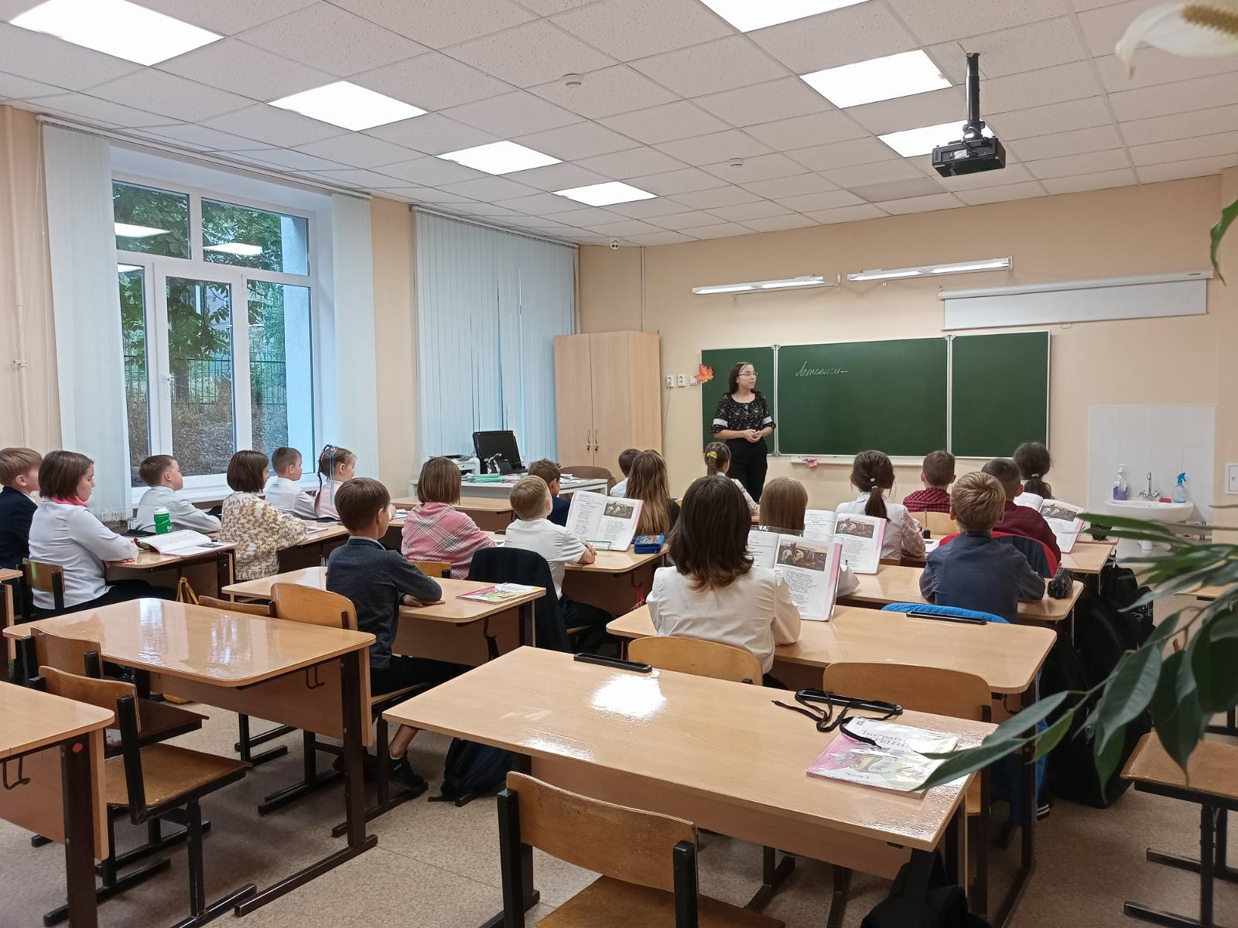
Методы наставничества
личный пример (наставник - носитель образа «успешной взрослости», эффективных стратегий самообразования и саморазвития, профессионализма, обладающий определенными компетенциями и демонстрирующий определенные образцы деятельности)

Slide 18
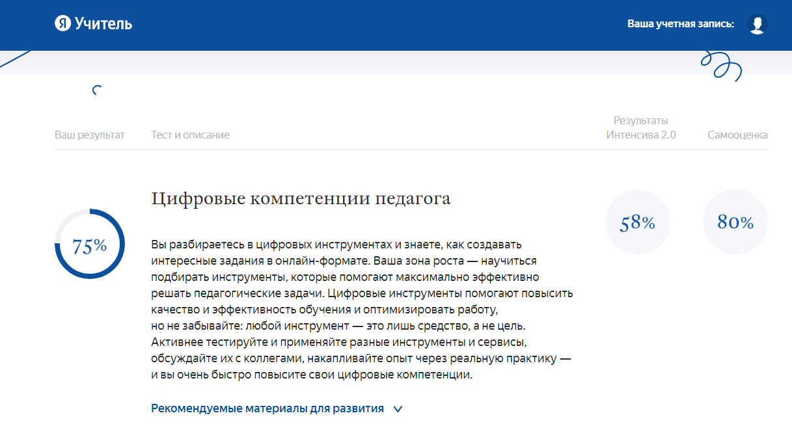
Мониторинг выполнения плана

Slide 19
Этап оценки
Методические компетенции
Уровень сформированности метапредметных компетенций педагогов | Кол-во набранных баллов | Результаты мониторинга
 |  | Кол-во педагогов | Доля (%)
оптимальный уровень | 36б - 45б | 2 | 44
допустимый уровень | 25б - 35б | 4 | 52
пороговый уровень | 15б – 24б | 1 | 4
критический уровень | 0б – 14б | 0 | 0
Технологические компетенции
Уровень сформированности метапредметных компетенций педагогов | Кол-во набранных баллов | Результаты мониторинга
 |  | Кол-во педагогов | Доля (%)
оптимальный уровень | 36б - 45б | 1 | 14
допустимый уровень | 25б - 35б | 6 | 86
пороговый уровень | 15б – 24б | 0 | 0
критический уровень | 0б – 14б | 0 | 0

Slide 20
Исследовательские компетенции
Уровень сформированности метапредметных компетенций педагогов | Кол-во набранных баллов | Результаты мониторинга
 |  | Кол-во педагогов | Доля (%)
оптимальный уровень | 36б - 45б | 5 | 72
допустимый уровень | 25б - 35б | 1 | 14
пороговый уровень | 15б – 24б | 1 | 14
критический уровень | 0б – 14б | 0 | 0
Проектные компетенции
Уровень сформированности метапредметных компетенций педагогов | Кол-во набранных баллов | Результаты мониторинга
 |  | Кол-во педагогов | Доля (%)
оптимальный уровень | 36б - 45б | 2 | 28
допустимый уровень | 25б - 35б | 4 | 58
пороговый уровень | 15б – 24б | 1 | 14
критический уровень | 0б – 14б | 0 | 0
ИКТ – компетенции
Уровень сформированности метапредметных компетенций педагогов | Кол-во набранных баллов | Результаты мониторинга
 |  | Кол-во педагогов | Доля (%)
оптимальный уровень | 36б - 45б | 1 | 14
допустимый уровень | 25б - 35б | 5 | 72
пороговый уровень | 15б – 24б | 1 | 14
критический уровень | 0б – 14б | 0 | 0

Slide 21


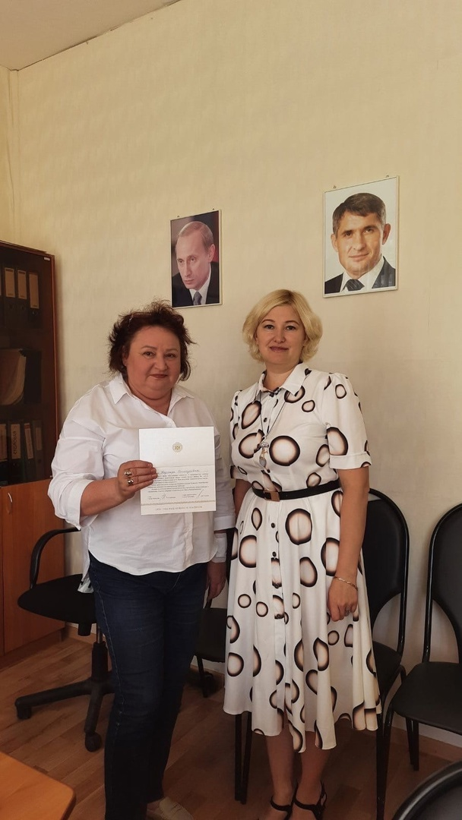
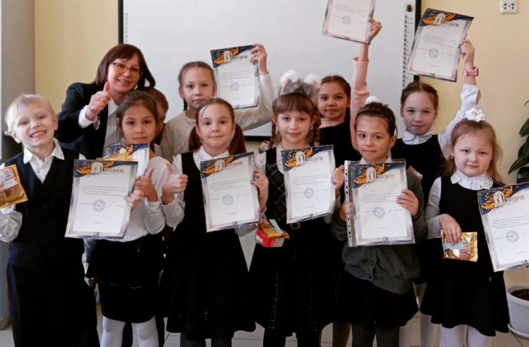
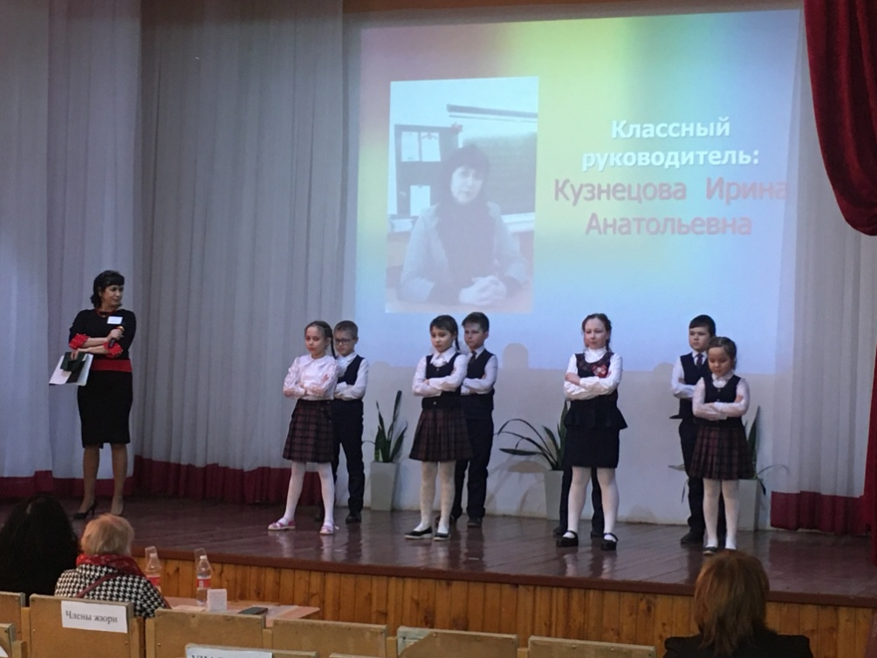
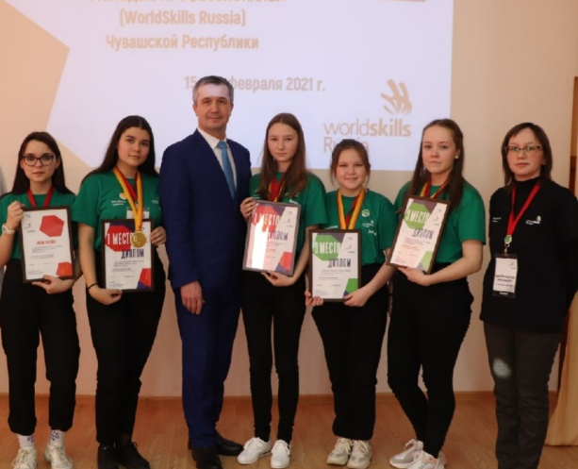
Результаты
Усиление уверенности в собственных силах и развитие личного творческого и педагогического потенциала (1.Финалист городского конкурса профессионального мастерства молодых педагогических работников «Прорыв 2019-2020», 2.Участник муниципального этапа 16 республиканского конкурса на лучшего классного руководителя «Самый классный классный – 2021», 3.Полуфиналисты Всероссийской олимпиады "Лица Сферума 2022", 4.Победитель Всероссийского конкурса для учителей "Учебный 2022 год с Марусей" и т.д.), получение квалификационной категории до достижения 3-хлетнего стажа работы.
Качественный рост успеваемости и улучшение поведения обучающихся (обучающиеся - призеры муниципальных интеллектуальных игр, Всероссийских олимпиад, победители Регионального этапа WorldSkills Russia и т.д.)
Рост числа собственных профессиональных работ (статей, исследований, методических практик молодого специалиста и т. д.)
Рост числа специалистов, желающих продолжить свою работу в МБОУ «СОШ №23» г. Чебоксары (уменьшение оттока молодых специалистов – 3,7%)

Slide 22
Развитие системы наставничества
2022, наставники - 6,
молодые педагоги - 8
2021, наставники - 3,
молодые педагоги - 4,

Slide 23
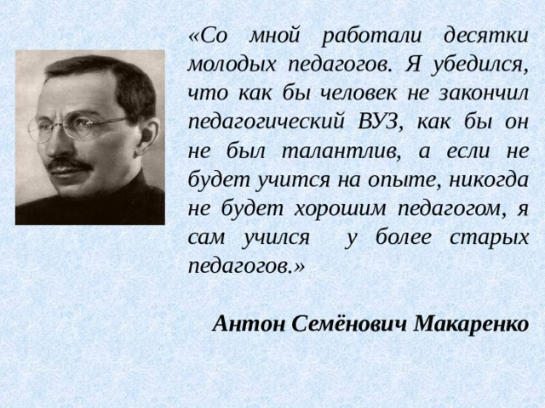
Спасибо за внимание!

